Slide 1
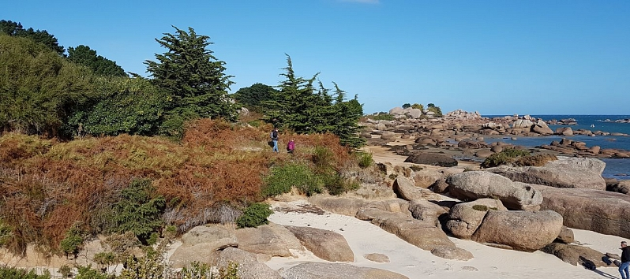

ile-Renote en Bretagne N°6

Slide 2
Une très belle ile à faire à pied, magnifiques vues sur la côte de granit rose de la baie de Ploumanach.
Tout au long du GR34 qui permet à tous de faire le tour de l'île les chaos de rochers roses dont la palette du peintre situé sur le site de Castel Menguy à l'extrême pointe de l'île Renote à Trégastel.

Slide 3
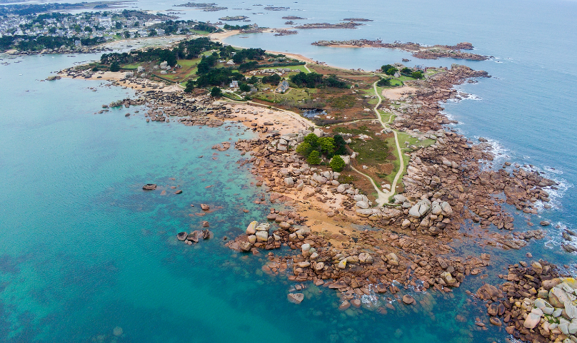

Slide 4
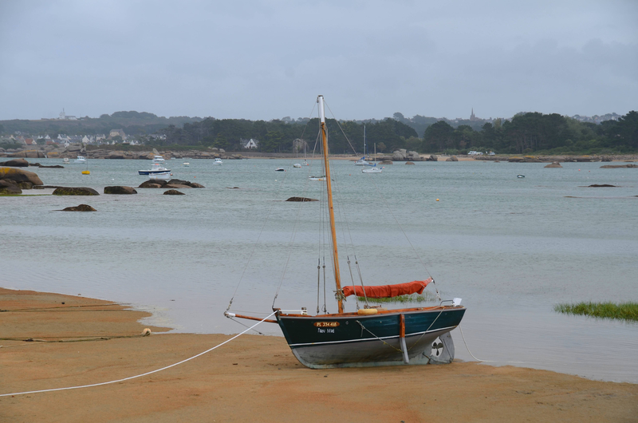

Slide 5
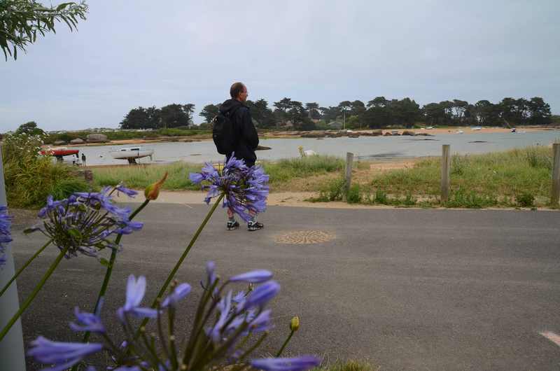

Slide 6
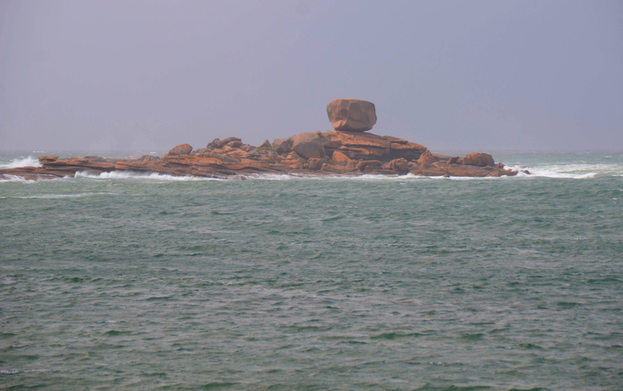

Slide 7
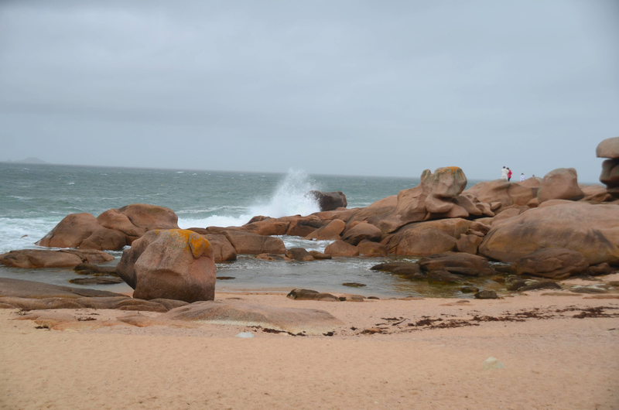

Slide 8
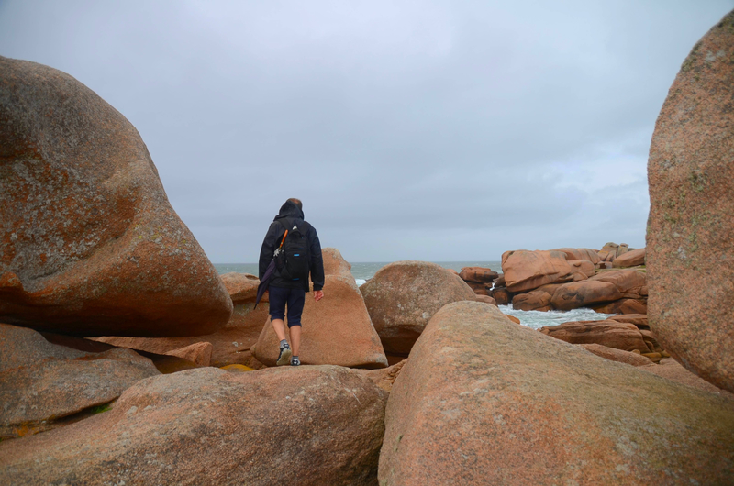

Slide 9
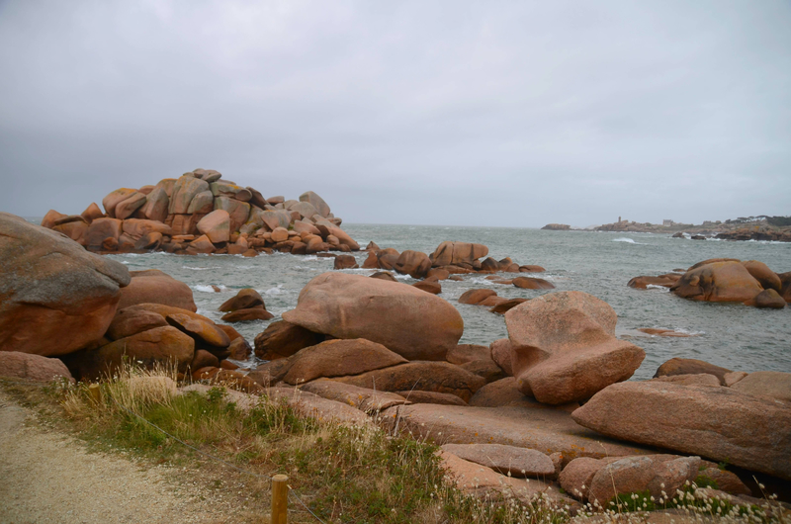

Slide 10
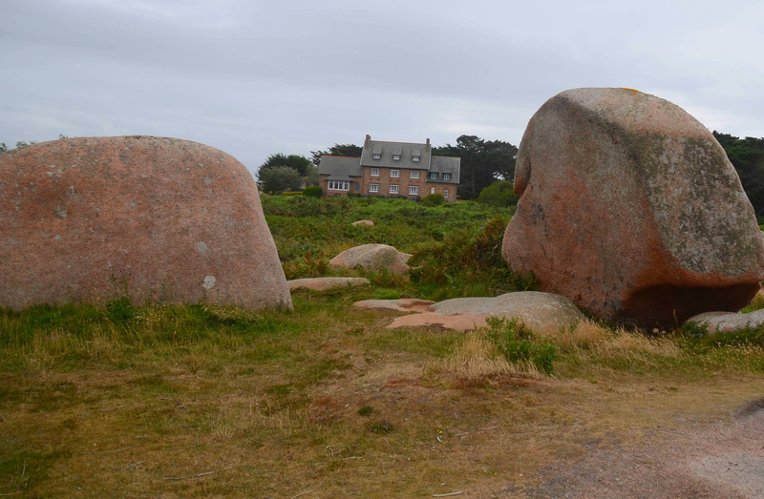

Slide 11
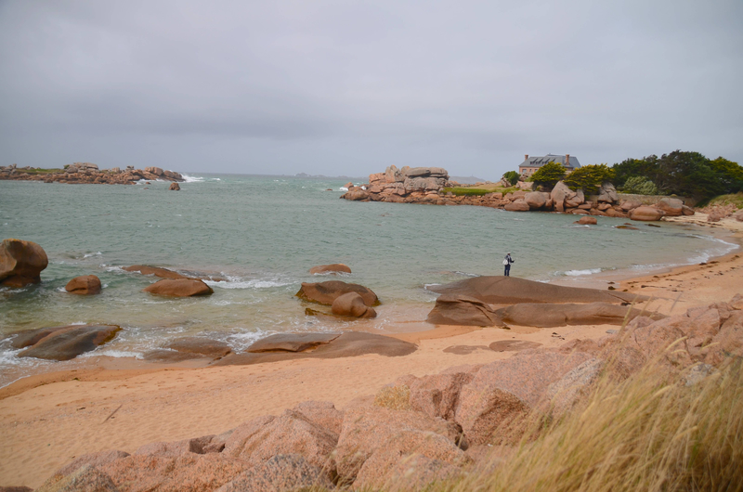

Slide 12
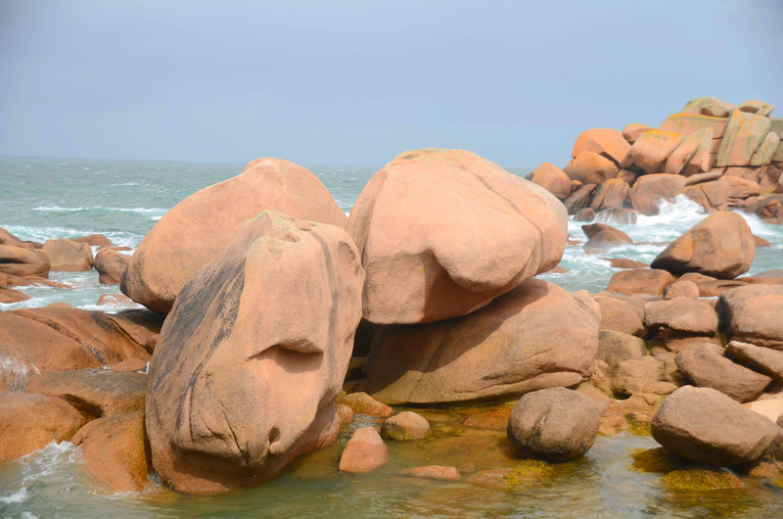

Slide 13
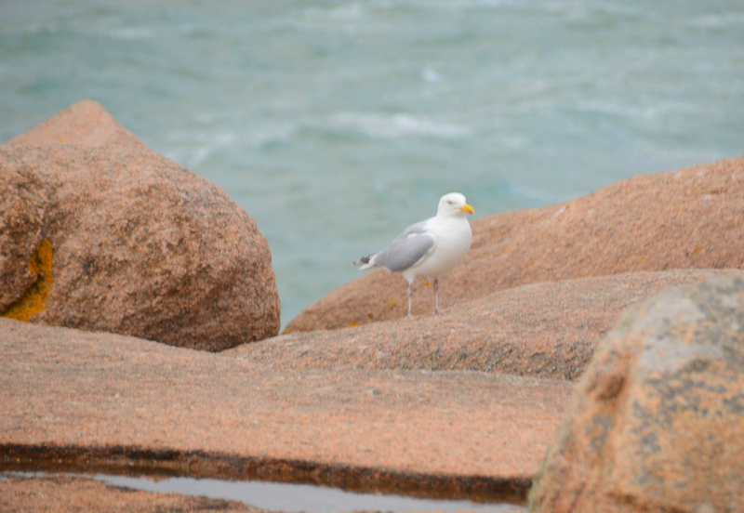

Slide 14
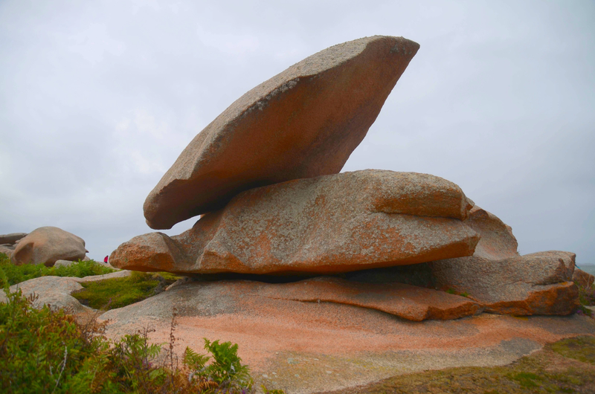

Slide 15
C’était ile-Renote Bretagne

